Slide 1
Governo Digital é uma Jornada!
Completamente Digital
Tecnologias Inteligentes
Aberto
Centrado-Dados
E-Gov.
05
03
04
01
02
Otimizável
Sustentabilidade
Automação Subistitui Portais
(Novo) CIO
Máquinas Inteligentes
% Diminuição de Serviços
Gerenciável
Transformação
Verdadeiramente Multicanal
Verdadeiramente Bimodal
"Coisas" como Dados
% Dados das "Coisas"
Nível de Maturidade
Inicial
Desenvolvimento
Definido
Conformidade, Eficiência
Transparência & Abertura
Valor do Constituinte
Foco de valor
Estratégia de canal
Liderança
Foco de Tecnologia
Métricas chave
Portal
Governo como uma Plataforma
Canais Não- governamentais
CIO/CTO
CDO
Unidades de Negócio
SOA
Dados Abertos
Serviços Abertos
Qualquer Dado Aberto
% Serviços Online
No. de Serviços Orientados a Dados
No. de Serviços Orientados a Dados

Slide 2
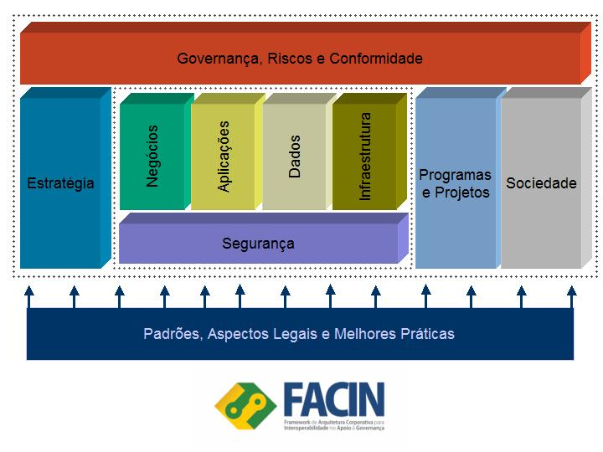
FRAMEWORK FACIN

